Slide 1
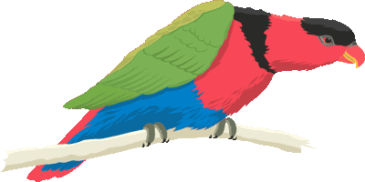
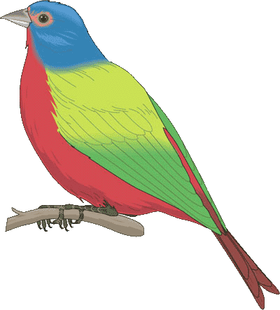
Самые красивые птицы в мире
www.zooclub.ru
Мир пернатых невероятно разнообразен. Яркие и невзрачные, большие и малые, задиристые и скромные, скрытные и смелые, голосистые и тихие, - все они составляют этот удивительный птичий мир. Выбрать самых красивых из них непростая задача. Вот лишь некоторые приятные взгляду птицы.
Notes:
https://zooclub.ru/samye/krasivye_pticy_v_mire.shtml

Slide 2
Свиристель

Slide 3
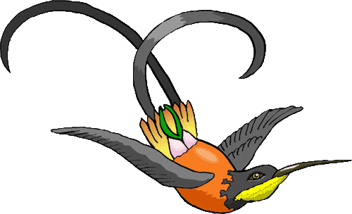
Одной из самых красивых птиц мира по праву можно считать свиристель. Эти стайные северные птицы обладают интересным оперением, которое привлекает внимание даже занятых жителей мегаполисов. Свиристели имеют небольшие размеры, густое оперение, которое спасает их от морозов, и запоминающийся хохолок. Основной окрас тела приятного серо-розового цвета, а четко очерченные черные, красные, желтые и белые полосы на крыльях и хвосте, будто украшения.
Notes:
http://zooclub.ru/samye/krasivye_pticy_v_mire.shtml

Slide 4
Золотой фазан

Slide 5
Самцы золотого фазана обладают ярким и привлекательным оперением, в отличие от самок этого вида. Самцы обладают средними для птиц размерами тела – 115 см, восемьдесят из которых приходятся на хвост. Золотистый окрас имеют голова и основание хвоста, алый – грудь, вплоть до лап. Воротничок составляют оранжевые перья с черными кончиками. На спине также имеются зеленые, синие и бордовые участки.
Notes:
http://zooclub.ru/samye/krasivye_pticy_v_mire.shtml

Slide 6
Большая райская птица

Slide 7
Райские птицы привлекают внимание своим длинным, кажущимся пушистым, хвостом и ярким оперением. Большая райская птица имеет желто-зеленую голову и голубой клюв. Тело птицы сверху светлое, как голова, а низ - более темный, чаще коричневый. На груди черное пятно. Крылья у большой райской птицы темно-бордовые, коричневатые, а хвост красно-оранжевый.
Notes:
http://zooclub.ru/samye/krasivye_pticy_v_mire.shtml

Slide 8
Венценосный журавль

Slide 9
Венценосный журавль с его желтым пушистым хохолком выглядит очаровательно и необычно. «Волосинки» хохолка имеют одинаковую длину, оттого в распушенном виде придают хохолку ровную округлую форму. На голове также бросается в глаза черный вырост на лбу и красные небольшие участки над глазами, а также красная «бородка». Во всем остальном они обычные длинноногие серо-белые птицы с желто-коричневым хвостом.
Notes:
http://zooclub.ru/samye/krasivye_pticy_v_mire.shtml

Slide 10
Павлин

Slide 11
Безусловно, обойти стороной павлинов просто невозможно. Самцы павлинов имеют сильно развитые кроющие перья, которые и создают знаменитый павлиний «хвост». Тело индийского павлина темно-синего окраса. Кроме «хвоста», величавый вид птицам придают хохолок, похожий на корону, и перья, покрывающие спину, которые выглядят, как позолоченные чешуйки. Пожалуй, самцы павлинов являются самыми яркими и красивыми птицами Востока.
Notes:
http://zooclub.ru/samye/krasivye_pticy_v_mire.shtml

Slide 12
Утка мандаринка

Slide 13
Самцы мандаринок - яркие и красивые пернатые. Среди утиных, они самые интересные и необычные. Самки мандаринок без хохолка и имеют невзрачный коричневатый окрас оперения. Самцы особенно «нарядные» в брачный период. Перепутать их с другими видами уток просто невозможно! К тому же мандаринки крайне редко ныряют и часто сидят на ветках деревьев. Такие вот они необычные и красивые утки.
Notes:
http://zooclub.ru/samye/krasivye_pticy_v_mire.shtml

Slide 14
Гривистый голубь

Slide 15
Гривистый голубь имеет второе название - никобарский голубь, связано оно с местами обитания этих интересных птиц (Никобарские, Андаманские острова, некоторые острова Индонезии). Гривистые голуби имеют необычный металлический окрас оперения с радужным переливом. На шее птиц красуется, так называемая, накидка – заостренные длинные перья. Эти красноногие птицы плохо летают, что является одной из причин их малой численности и распространенности в основном на необитаемых островах.
Notes:
http://zooclub.ru/samye/krasivye_pticy_v_mire.shtml

Slide 16
Удод

Slide 17
Красота удодов в их необычном и запоминающемся внешнем виде. Узнать удода очень просто по его хохолку из длинных рыжих перьев с черно-белыми кончиками, узкому длинному заостренному клюву, а также черно-белым крыльям с «кисточками». Хвост у этих птиц черный с двумя белыми полосами. Окрас тела бывает от песочного и оранжевого до светло-коричневого и даже розоватого.
Notes:
http://zooclub.ru/samye/krasivye_pticy_v_mire.shtml

Slide 18
Шлемоносный казуар

Slide 19
Шлемоносный казуар внешне похож на ярко окрашенного эму. Места их обитания схожи: северо-восток Австралии, остров Новая Гвинея и индонезийские острова. Перья на теле шлемоносных казуаров имеют черный, темно-синий или серый окрас. Шея и голова синие. Верхушка головы слегка голубоватая. Красные или оранжевые широкие полосы с передней и задней стороны шеи придают птицам яркости. Самая необычная внешняя особенность этого вида казуаров - «шлем».
Notes:
http://zooclub.ru/samye/krasivye_pticy_v_mire.shtml

Slide 20
Голубая сойка

Slide 21
Голубая сойка является одной из красивейших птиц мира. У представителей семейства врановых оперение спины и хвоста цвета глубокого синего неба. Нижняя часть светлая (грязно-белая). Хохолок на голове хорошо заметен. У голубых соек имеются белые пятна вокруг глаз и воротничок, очерченные широкой черной линией, уходящей немного к затылку. Черно-белые кончики перьев на крыльях и черные поперечные полоски на хвосте также придают птицам интересный вид.
Notes:
http://zooclub.ru/samye/krasivye_pticy_v_mire.shtml

